Slide 1
手寫C
第51組 梁俊凱 林昱求 陳昀綸

Slide 2
題目
利用 Huffman 編碼演算法替以下字元編碼：
A(46%)、 B(7%)、C (28%)、D (19%)。
(備註:括號中為字元出現頻率)

Slide 3


Slide 4
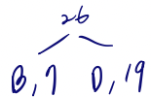
解答

Slide 5
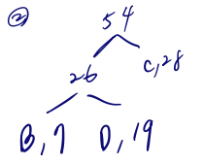

Slide 6
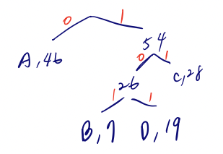

Slide 7
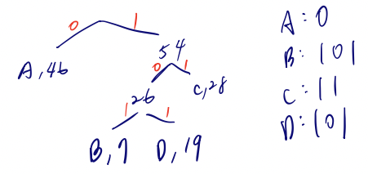

Slide 8
助教
100
0
Notes:
B 編出來的 code 應要為 100

